Slide 1

检测技术与仪器
光电式传感器

Slide 2
主要内容
光源
光电效应
光电器件和特性
光电式传感器的应用

Slide 3
概述
光电传感器是以光为测量媒介、以光电器件为转换元件的传感器
光信号
电信号
光源
光通路
光电元件
测量电路
被测量
输出y
优点：响应快、非接触测量、体积小、重量轻等

Slide 4
两个常用光学单位
流明：是光通量的单位，所有的灯都以流明表征输出光通量的大小。
光通量反映的是单位时间内光源辐射产生的视觉响应的强弱。
勒克斯：是照度的单位，它表示被摄主体表面单位面积上受到的光通量。
白炽灯，15
日光灯，50
节能灯，60-80
太阳灯，94
钠灯，120
LED灯，80-130
白色LED，80-200
黑夜：0.001—0.02；
月夜：0.02—0.3；
阴天室内：5—50；
阴天室外：50—500；
晴天室内：100—1000；
夏季中午太阳光下的照度：约为10*9次方；
阅读书刊时所需的照度：500—600；
家用摄像机标准照度：1400。

Slide 5
光源
光源是光电式传感器的一个组成部分，大多数光电传感器都离不开光源。
对光源的要求：
光源必须具有足够的照度
光源应保证均匀、无遮挡或阴影
光源的照射方式应符合传感器的测量要求
光源的发热量应尽可能小
光源发出的光必须具有合适的光谱范围

Slide 6
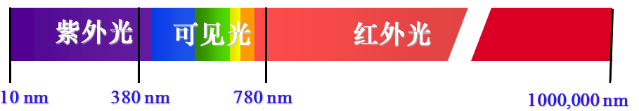
光源
光波是波长为10~10⁶nm的电磁波。
光都具有反射、折射、散射、衍射、干涉和吸收等性质。
常用光源
热辐射光源
气体放电光源
电致发光器件
激光器

Slide 7
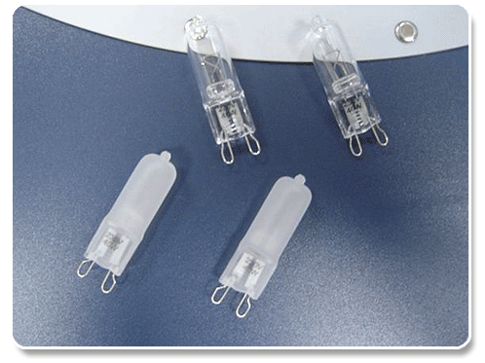
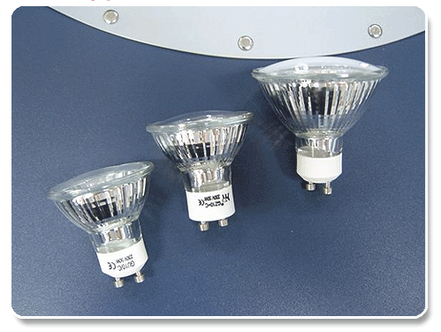
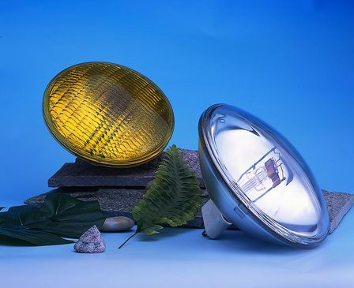
热辐射光源
原理：热物体都会向空间发出一定的光辐射
特点：物体温度越高，辐射能量越大
代表：白炽灯、卤钨灯

Slide 8
气体放电光源
原理：电流通过气体会产生发光现象
特点：改变气体成分、压力、电流、阴极材料和放电电流的大小，可以得到不同光谱范围的辐射源体
代表：日光灯、节能灯

Slide 9
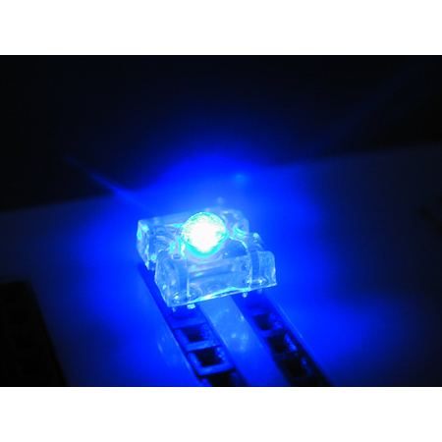
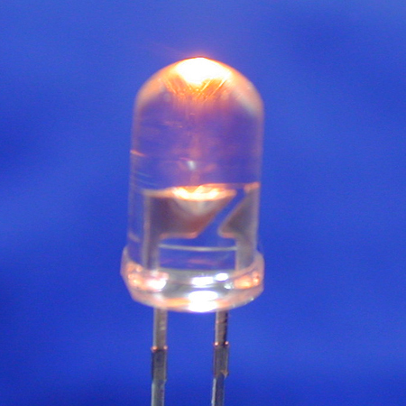
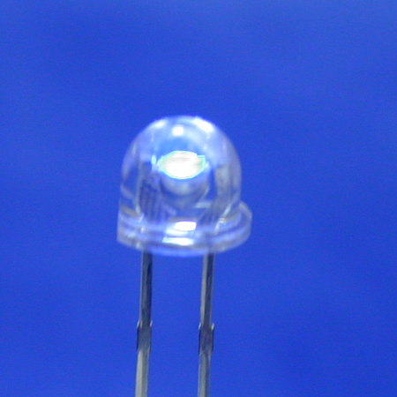
电致发光器件
原理：固体发光材料在电场激发下产生的发光现象称为电致发光
特点：体积小、寿命长、工作电压低、响应速度快
代表：发光二极管

Slide 10
激光器
定义：能够产生光受激辐射放大现象的器件
特点：单色性好、方向性好、亮度高
分类：固体激光器、气体激光器、半导体激光器、液体激光器

Slide 11
激光器
固体激光器
固体激光器的典型实例就是红宝石激光器，它是人类发明的第一种激光器，诞生于1960年。
固体激光器通常工作在脉冲状态下，功率大，在光谱吸收测量方面有一些应用。
利用阿波罗登月留下的反射镜，红宝石激光器还曾成功地用于地球到月球的距离测量。

Slide 12
激光器
气体激光器
特点：
工作物质是气体。
气体激光器的体积一般都比较大。
气体介质均匀，激光稳定性好，另外气体可在腔内循环，有利于散热，这是固体激光器所不具备的。
种类：氦氖激光器、氩离子激光器、氪离子激光器，以及二氧化碳激光器、准分子激光器。它们的波长覆盖了从紫外到远红外的频谱区域。

Slide 13
激光器
半导体激光器
半导体激光器除了具有一般激光器的特点外，还具有体积小、能量高的特点。
它对供电电源的要求极其简单，使用低压电源，可用电池供电，在很多科技领域得到了广泛应用。
与前几种相比出现较晚，其成熟产品是砷化镓激光器。
其缺点是输出功率较小。
目前半导体激光器可选择的波长主要局限在红光和红外区域。

Slide 14
激光器
液体激光器
工作物质是液体。
种类：螯合物激光器、无机液体激光器和有机染料激光器，其中较为重要的是有机染料激光器。
它的最大特点是发出的激光波长可在一段范围内调节，而且效率也不会降低，因而它能起着其他激光器不能起的作用。

Slide 15
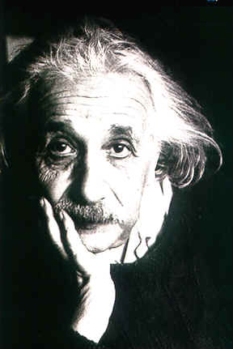
光电效应
1887年由德国科学家赫兹发现了光电现象。1905年德国物理学家爱因斯坦用光量子学说解释了光电发射效应，并提出光的波粒二象性，为此而获得1921年诺贝尔物理学奖。

Slide 16
光电效应
光具有波粒二重性，既具有波动的本性，又具有粒子的特性。
由光的粒子说可知，光是由具有一定能量、动量和能量的粒子所组成，这种粒子称为光子。每个光子都具有一定的能量，其大小与它的频率成正比，即
E=hf=hc/λ
式中，h为普朗克常数，h=6.626×10-34（J.S）； f为光子的频率（S⁻¹）；
C为光速，C=3×10⁸（m/S）；λ为光的波长（m）。

Slide 17
光电效应
是指物体吸收了光能后转换为该物体中某些电子的能量，从而产生的电效应。光电传感器的工作原理基于光电效应。光电效应分为外光电效应和内光电效应两大类。
外光电效应
在光线的作用下，物体内的电子逸出物体表面向外发射的现象称为外光电效应。向外发射的电子叫做光电子。基于外光电效应的光电器件有光电管、光电倍增管等。

Slide 18
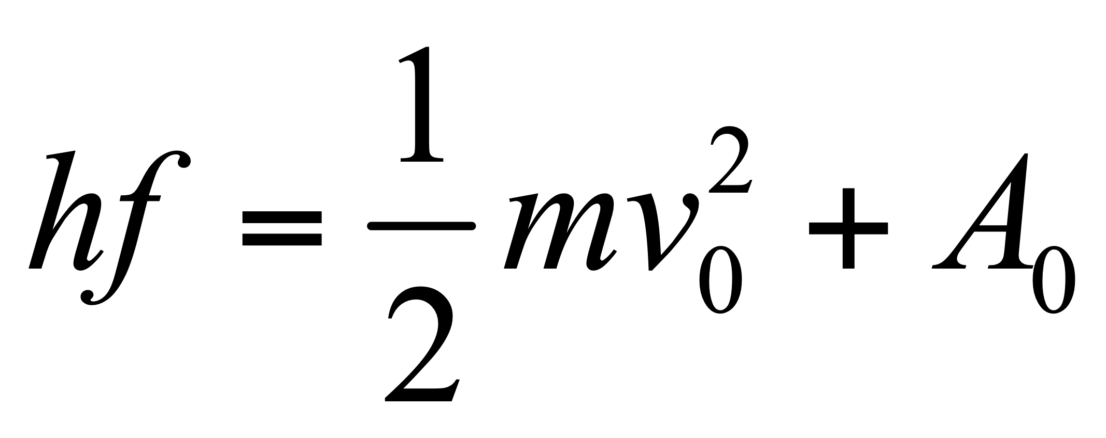
光电效应
根据爱因斯坦假设，一个电子只能接受一个光子的能量，所以要使一个电子从物体表面逸出，必须使光子的能量大于该物体的表面逸出功A₀，超过部分的能量表现为逸出电子的动能。外光电效应多发生于金属和金属氧化物，从光开始照射至金属释放电子所需时间不超过10⁻⁹s。
根据能量守恒定理
式中 m—电子质量；v0—电子逸出速度。
该方程称为爱因斯坦光电效应方程。由上式可知：
Notes:
https://www.baidu.com/sf?pd=video_page&sign=5637202277032423656&word=内光电效应&title=光电效应方程内容及理解&atn=index&alr=1&openapi=1&resource_id=5052&frsrcid=4185&cambrian_id=1584574977447770&sp=0&lid=&backup_lid=&ext=%7B%22src%22%3A%22https%3A%5C%2F%5C%2Fvdse.bdstatic.com%5C%2F%5C%2Fae3f65d929be9305df4186a66f10b660%3Fauthorization%3Dbce-auth-v1%252Ffb297a5cc0fb434c971b8fa103e8dd7b%252F2017-05-11T09%253A02%253A31Z%252F-1%252F%252F32b6c846fe5547ab849461751aa4a03f2a9402ec87122e4c99ac3fcf989f67ab.mp4%22%2C%22loc%22%3A%22http%3A%5C%2F%5C%2Fxzh.aivideo.baidu.com%5C%2Fshortvideo%5C%2F220c20117f4c5bf5deccc04438f12d30a.html%22%2C%22log_loc%22%3A%22http%3A%5C%2F%5C%2Fxzh.aivideo.baidu.com%5C%2Fshortvideo%5C%2F220c20117f4c5bf5deccc04438f12d30a.html%22%2C%22duration%22%3A%22180%22%2C%22poster%22%3A%22http%253A%252F%252Ft11.baidu.com%252Fit%252Fu%253D424556695%252C3255146956%2526fm%253D171%2526app%253D20%2526f%253DJPEG%253Fw%253D854%2526h%253D480%2526s%253D18A8FF170DF2E9CE1ADBB97C03008078%22%2C%22source%22%3A%22%5Cu4e50%5Cu4e50%5Cu8bfe%5Cu5802%22%2C%22s%22%3A%224fc5a291ae508fd21bb2c993d2c599d2%22%2C%22isHttps%22%3A1%2C%22isCompilation%22%3Anull%2C%22jsy%22%3A1%7D&top=%7B%22sfhs%22%3A1%2C%22_hold%22%3A2%7D&fr=1

Slide 19
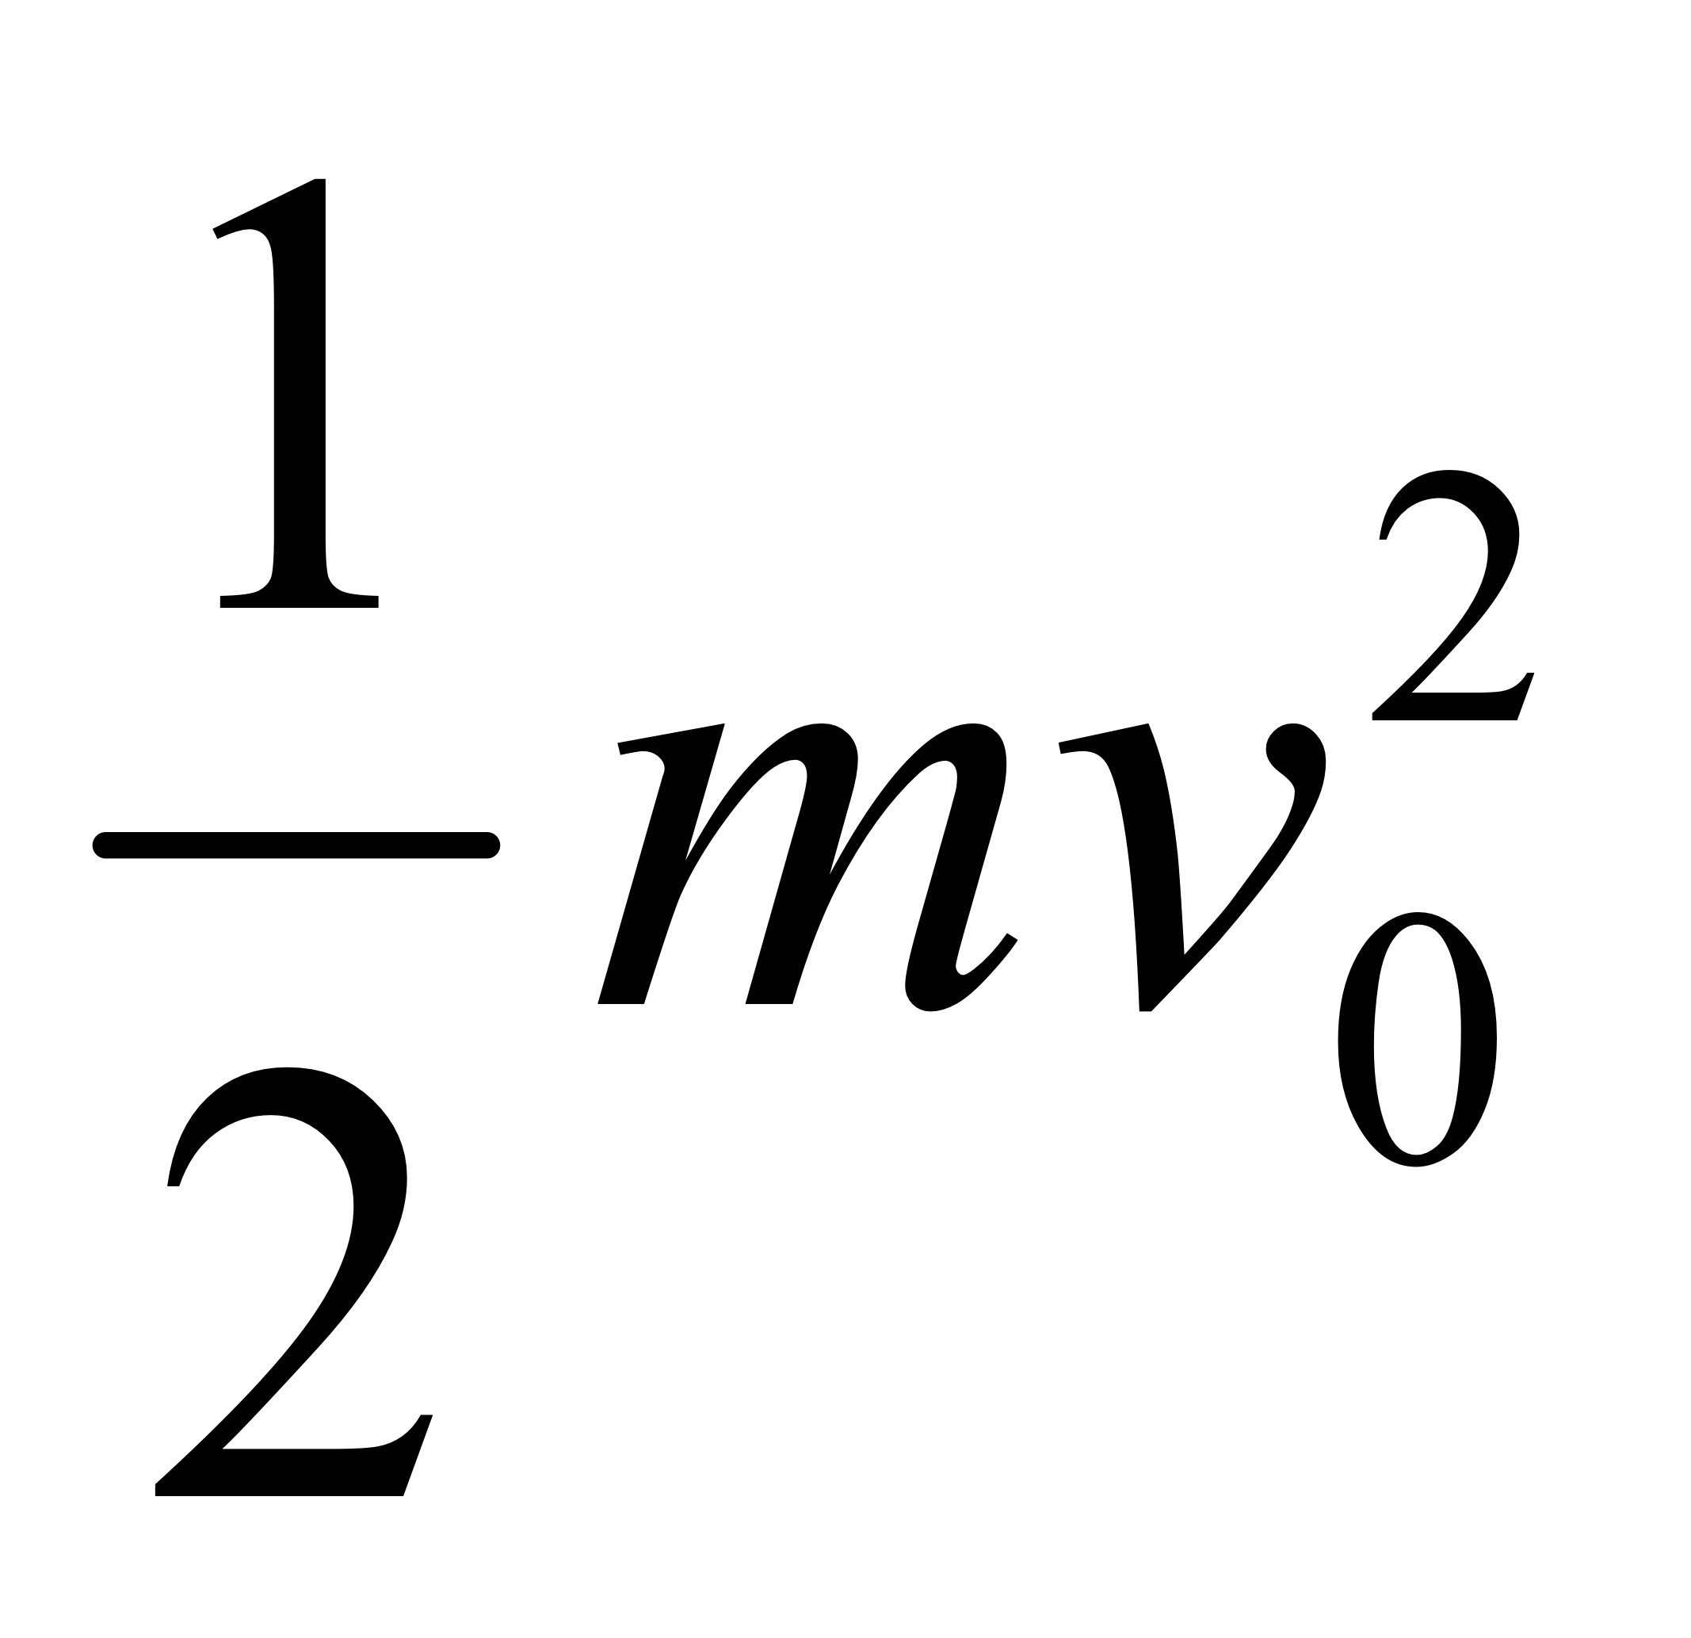
光电效应
（1）光电子能否产生，取决于入射光子的能量是否大于该物体的表面电子逸出功A₀。不同的物质具有不同的逸出功，这意味着每一种物质都有一个对应的光频阈值，称为红限频率或波长限。
（2）光线频率低于红限频率，光子的能量不足以使物体内的电子逸出，因而小于红限频率的入射光，光强再大也不会产生光电子发射；反之入射光频率高于红限频率，即使光线微弱，也会有光电子射出。
（3）当入射光的频谱成分不变时，产生的光电流与光强成正比。即光强愈大，意味着入射光子数目越多，逸出的电子数也就越多。
（4）光电子逸出物体表面具有初始动能 ，因此外光电效应器件（如光电管）即使没有加阳极电压，也会有光电流产生。为了使光电流为零，必须加负的截止电压，而且截止电压与入射光的频率成正比。

Slide 20
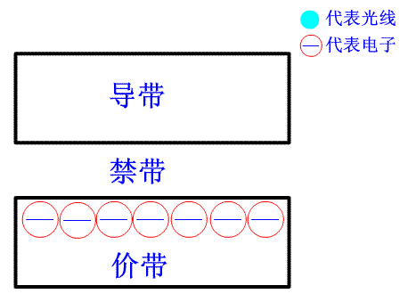
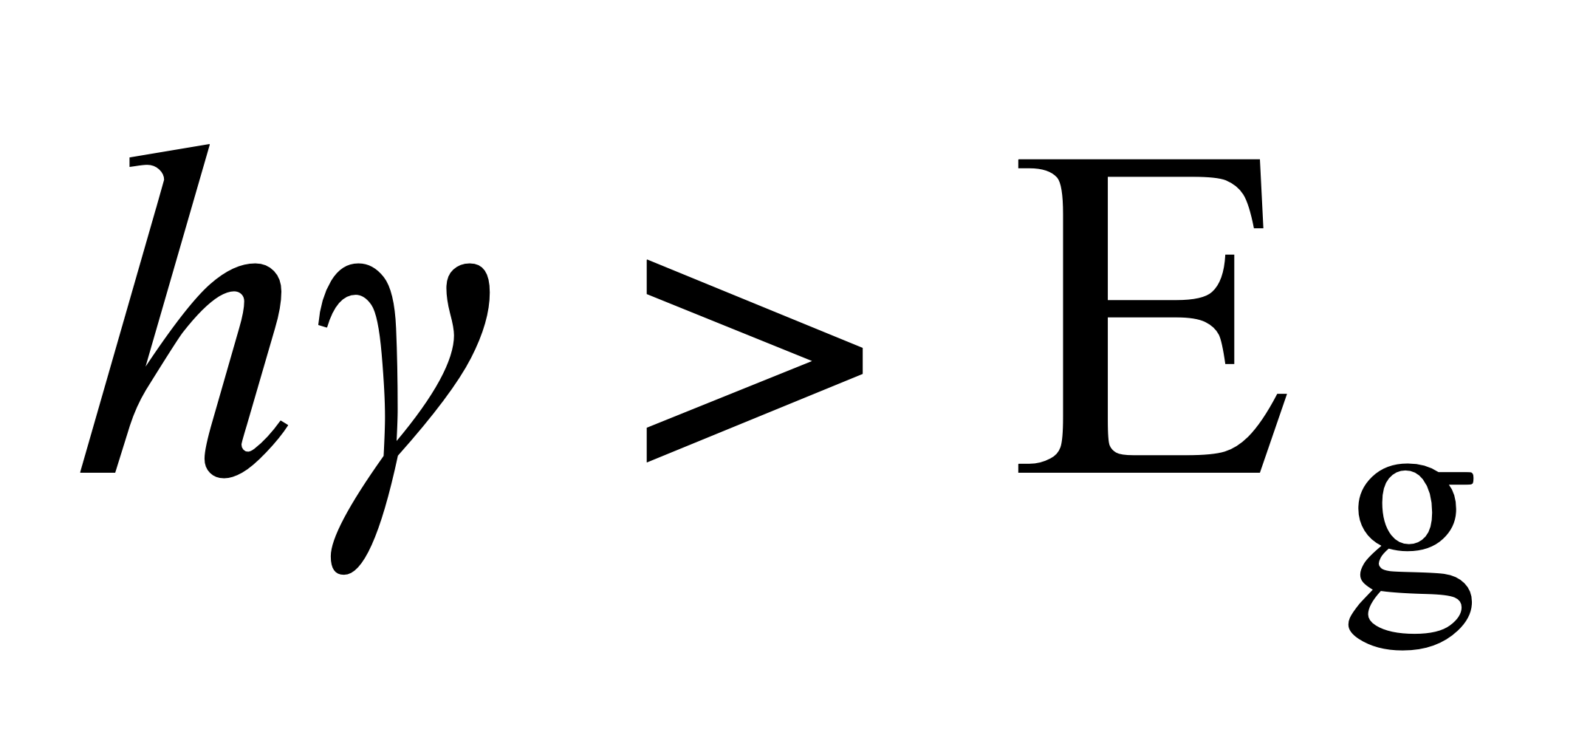
光电效应
光电导效应
内光电效应
{
光生伏特效应
（1）光电导效应
当光照射在物体上，电子吸收光子能量从键合状态过度到自由状态而使物体的电导率发生变化的现象
常见器件：光敏电阻
原理：
E_{g}
光→半导体→电子吸收能量（ ）→跃迁→电子-空穴对→阻值降低，导电性能增强，电导率增大

Slide 21
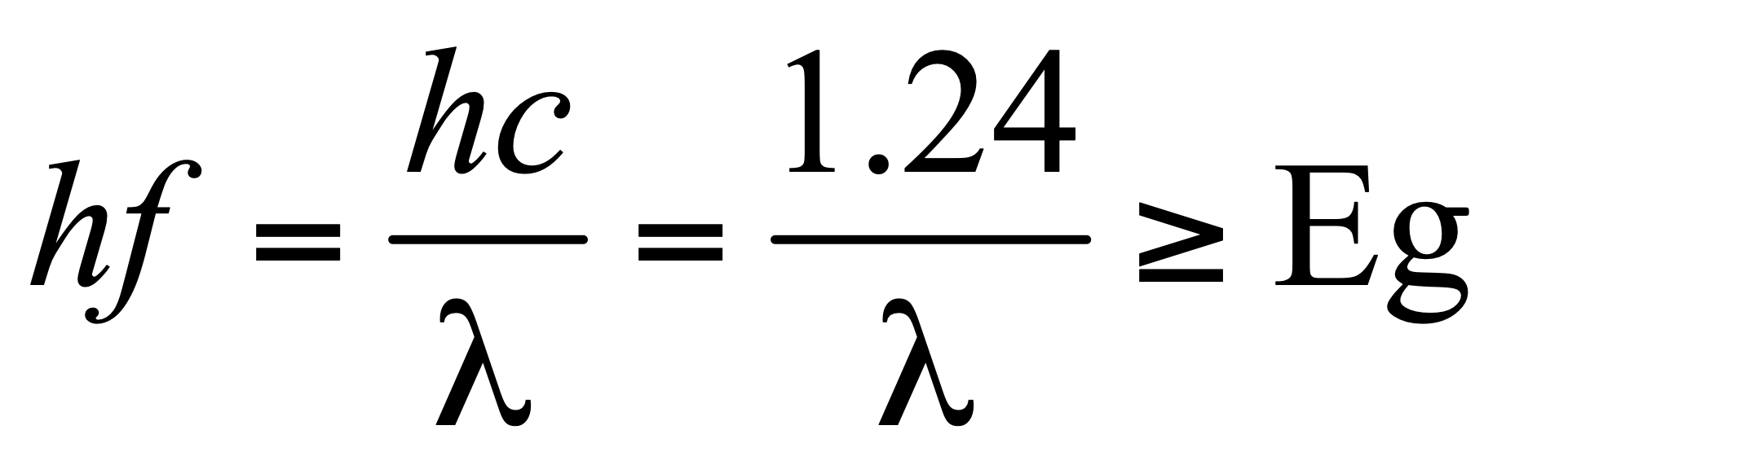
光电效应
为了实现能级的跃迁，入射光的能量必须大于光电导材料的禁带宽度E_{g}，即：
式中，f、λ分别为入射光的频率和波长。
材料的光导性能决定于禁带宽度，对于一种光电导材料，总存在一个照射光波长限λ₀，只有波长小于λ₀的光照射在光电导体上，才能产生电子能级间的跃进，从而使光电导体的电导率增加。

Slide 22
光电效应
(2)光生伏特效应
在光线作用下能够使物体产生一定方向的电动势的现象叫做光生伏特效应。基于该效应的光电器件有光电池。

Slide 23
光电器件
利用物质在光的照射下发射电子的所谓外光电效应而制成的外光电效应器件，一般都是真空的或充气的光电器件，如光电管和光电倍增管等；利用物质在光的照射下电导性能改变的内光电效应器件，常见的有光敏电阻（光导管）、光敏二极管、光敏三极管、光敏晶闸管等；利用物质在光的照射下产生电动势的光生伏特效应器件，光电池等。
光电管
光电倍增管
光敏电阻
光敏晶体管
光电池
其它光电传感器

Slide 24
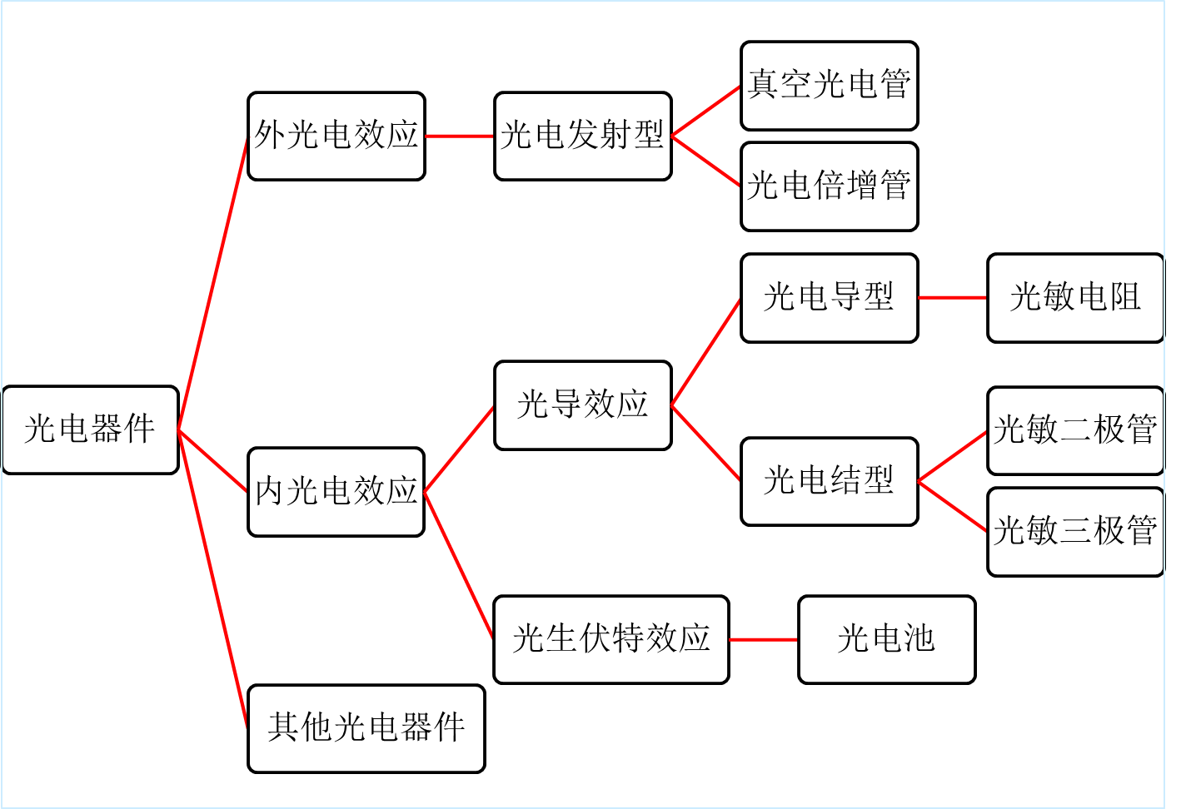
光电器件的性能主要由伏安特性、光照特性、光谱特性、响应时间、峰值探测率和温度特性来描述。

Slide 25
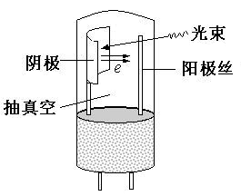
光电器件和特性
1、光电管
结构组成：在一个抽成真空或充以惰性气体的玻璃泡内装有两个电极：光电阴极和光电阳极。光电阴极通常是用逸出功小的光敏材料（如铯）涂敷在玻璃泡内壁上做成，其感光面对准光的照射孔。
工作原理：当光线照射到阴极的光敏材料上，便有电子逸出，这些电子被具有正电位的阳极所吸引，在光电管内形成空间电子流，在外电路就产生电流。外电路串入一适当阻值的电阻，在该电阻上的电压降或电路中的电流大小都与光强成函数关系，从而实现了光电转换。
结构简单，灵敏度较高（可达20～220uA/lm),暗电流小（最低可达10 ⁻¹⁴ A)。体积比较大，工作电压高达几百伏到数千伏，玻壳容易破粹。
结构图

Slide 26
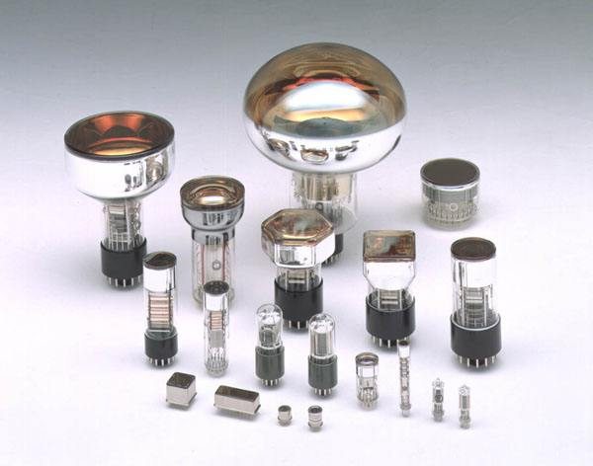
光电器件和特性
二、光电倍增管
当入射光很微弱时，普通光电管产生的光电流很小，只有零点几μA，不容易探测，需要用光电倍增管对电流进行放大。
几种光电倍增管的外形

Slide 27
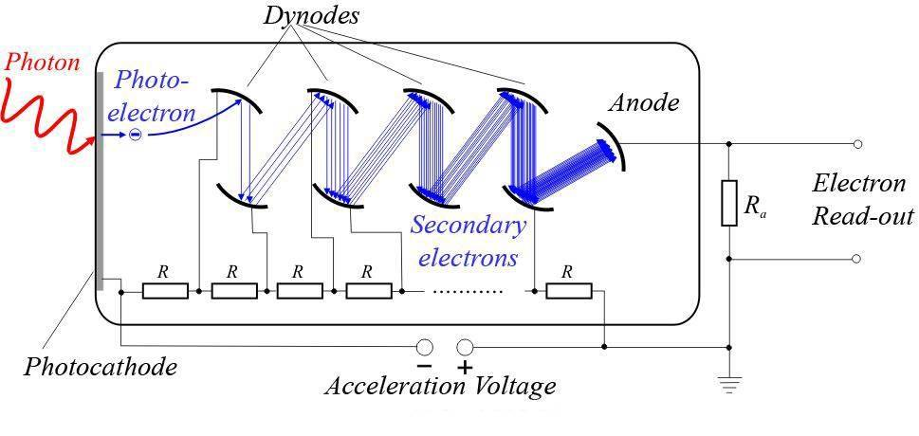
光电器件和特性
光电倍增管结构和工作原理
由光阴极、次阴极(倍增电极)以及阳极三部分组成。光阴极是由半导体光电材料锑铯做成；次阴极是在镍或铜-铍的衬底上涂上锑铯材料而形成的，次阴极多的可达30级；阳极是最后用来收集电子的，收集到的电子数是阴极发射电子数的10⁵~10⁶倍。即光电倍增管的放大倍数可达几万到几百万倍。因此在很微弱的光照时，它就能产生很大的光电流。
光电流大，灵敏度高，其倍增率为N=δ^{n}，其中δ为单极倍增率（3～6），n为倍增级数（4～14）

Slide 28
光电器件和特性
利用物质在光的照射下电导性能改变或产生电动势的光电器件称内光电效应器件，常见的有光敏电阻光电池和光敏晶体管等。
一、光敏电阻
光敏电阻又称光导管，为纯电阻元件，其工作原理是基于光电导效应，其阻值随光照增强而减小。
优点：灵敏度高，光谱响应范围宽，体积小、重量轻、机械强度高，耐冲击、耐振动、抗过载能力强和寿命长等。
不足：需要外部电源，有电流时会发热。

Slide 29


光电器件和特性
1. 光敏电阻的工作原理和结构
当光照射到光电导体上时，若光电导体为本征半导体材料，而且光辐射能量又足够强，光导材料价带上的电子将激发到导带上去，从而使导带的电子和价带的空穴增加，致使光导体的电导率变大。为实现能级的跃迁，入射光的能量必须大于光导体材料的禁带宽度E_{g}，即
hν= = ≥E_{g}(eV)
式中， v和λ为入射光的频率和波长。
一种光电导体，存在一个照射光的波长限λ_{C}，只有波长小于λ_{C}的光照射在光电导体上，才能产生电子在能级间的跃迁，从而使光电导体电导率增加。

Slide 30
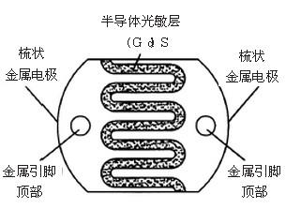
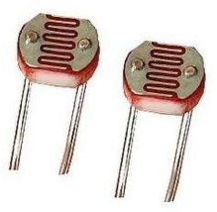
光导体吸收光子而产生的光电效应，只限于光照的表面薄层，虽然产生的载流子也有少数扩散到内部去，但扩散深度有限，因此光电导体一般都做成薄层。为了获得高的灵敏度，光敏电阻的电极一般采用梳状图案，结构见图。
光敏电阻的灵敏度易受湿度的影响，因此要将导光电导体严密封装在玻璃壳体中。如果把光敏电阻连接到外电路中，在外加电压的作用下，用光照射就能改变电路中电流的大小。
光敏电阻具有很高的灵敏度，很好的光谱特性，光谱响应可从紫外区到红外区范围内。而且体积小、重量轻、性能稳定、价格便宜，因此应用比较广泛。

Slide 31
二. 光敏二极管
光敏二极管的结构与一般二极管相似、它装在透明玻璃外壳中，其PN结装在管顶，可直接受到光照射。光敏二极管在电路中一般是处于反向工作状态。
处于反向偏置的PN结，在无光照时具有高阻特性，反向暗电流很小。当光照时，结区产生电子-空穴对，在结电场作用下，电子向N区运动，空穴向P区运动，形成光电流，方向与反向电流一致。光的照度愈大光电流愈大。
光
P
N
R_{L}
光敏二极管接线

Slide 32
2. 光敏三极管
光敏三极管有PNP型和NPN型两种，如图。其结构与一般三极管很相似，具有电流增益,只是它的发射极一边做的很大,以扩大光的照射面积,且其基极不接引线。当集电极加上正电压,基极开路时,集电极处于反向偏置状态。当光线照射在集电结的基区时,会产生电子-空穴对,在内电场的作用下,光生电子被拉到集电极,基区留下空穴,使基极与发射极间的电压升高,这样便有大量的电子流向集电极,形成输出电流,且集电极电流为光电流的β倍。
e
c
P
N
P
b
E
e
c
R_{L}
N
P
N
b

Slide 33
光敏三极管的主要特性：
（1）光谱特性
光敏三极管存在一个最佳灵敏度的峰值波长。当入射光的波长增加时，相对灵敏度要下降。因为光子能量太小，不足以激发电子空穴对。当入射光的波长缩短时，相对灵敏度也下降，这是由于光子在半导体表面附近就被吸收，并且在表面激发的电子空穴对不能到达PN结，因而使相对灵敏度下降。
100
硅
80
锗
相对灵敏度/%
60
40
硅的峰值波长为9000Å，锗的峰值波长为15000Å。由于锗管的暗电流比硅管大，因此锗管的性能较差。故在可见光或探测赤热状态物体时，一般选用硅管；但对红外线进行探测时,则采用锗管较合适。
20
0
入射光
4000
8000
12000
16000
λ/Å

Slide 34
（2）伏安特性
如图所示。光敏三极管在不同的照度下的伏安特性，就像一般晶体管在不同的基极电流时的输出特性一样。因此，只要将入射光照在发射极e与基极b之间的PN结附近，所产生的光电流看作基极电流，就可将光敏三极管看作一般的晶体管。光敏三极管能把光信号变成电信号，而且输出的电信号较大。
I/mA
6
2500lx
4
2000lx
1500lx
2
1000lx
500lx
0
20
40
60
80
光敏晶体管的伏安特性
U/V

Slide 35
（3）光照特性
光敏三极管的光照特性如图所示。它给出了光敏三极管的输出电流 I 和照度之间的关系。它们之间呈现了近似线性关系。当光照足够大(几klx)时，会出现饱和现象，从而使光敏三极管既可作线性转换元件，也可作开关元件。
3.0
I / μA
2.0
1.0
0
L/lx
200
400
600
800
1000
光敏晶体管的光照特性

Slide 36
（4）温度特性
光敏三极管的温度特性曲线反映的是光敏三极管的暗电流及光电流与温度的关系。从特性曲线可以看出，温度变化对光电流的影响很小，而对暗电流的影响很大．所以电子线路中应该对暗电流进行温度补偿，否则将会导致输出误差。
暗电流/mA
光电流/mA
50
400
300
25
200
T /ºC
100
T/ºC
0
10
20
30
40
50
60
70
0
10
20
30
40
50
60
70
80
光敏晶体管的温度特性

Slide 37
（5）光敏三极管的频率特性
光敏三极管的频率特性曲线如图所示。光敏三极管的频率特性受负载电阻的影响，减小负载电阻可以提高频率响应。一般来说，光敏三极管的频率响应比光敏二极管差。对于锗管，入射光的调制频率要求在5kHz以下。硅管的频率响应要比锗管好。
100
80
相对灵敏度/%
60
40
R_{L}=100kΩ
R_{L}=10kΩ
R_{L}=1kΩ
20
0
100
500
1000
5000
10000
入射光调制频率 / H_{Z}
光敏晶体管的频率特性
Notes:
实验证明，光敏三极管的截止频率和它的基区厚度成反比关系。如果要求截止频率高，那么基区就要薄；但基区变薄，光电灵敏度将降低，在制造时要适当兼顾两者。

Slide 38
三、光电池
光电池是利用光生伏特效应把光直接转变成电能的器件。又称为太阳能电池。
它有较大面积的PN结，当光照射在PN结上时，在结的两端出现电动势。
命名方式：把光电池的半导体材料的名称冠于光电池之前。如，硒光电池、砷化镓光电池、硅光电池等。
目前,应用最广、最有发展前途的是硅光电池。
硅光电池价格便宜，转换效率高，寿命长，适于接受红外光。
硒光电池光电转换效率低(0.02％)、寿命短，适于接收可见光(响应峰值波长0.56μm)，最适宜制造照度计。
砷化镓光电池转换效率比硅光电池稍高，光谱响应特性则与太阳光谱最吻合。且工作温度最高，更耐受宇宙射线的辐射。因此，它主要用于宇宙飞船、卫星、太空探测器等的电源。

Slide 39
1. 光电池的结构和工作原理
硅光电池的结构如图所示。它是在一块N型硅片上用扩散的办法掺入一些P型杂质(如硼)形成PN结。当光照到PN结区时，如果光子能量足够大，将在结区附近激发出电子-空穴对，在N区聚积负电荷，P区聚积正电荷，这样N区和P区之间出现电位差。若将PN结两端用导线连起来，电路中有电流流过，电流的方向由P区流经外电路至N区。若将外电路断开，就可测出光生电动势。
I
光
P
N
光电池的工作原理示意图

Slide 40
其他光电器件
1) 光电耦合器
光敏三极管
发光二极管
光电耦合器：发光和接收元件都封装在一个外壳内。它以光为媒介，实现输入电信号耦合到输出端。
特点：
①强弱电隔离:输入输出之间绝缘电阻很高。耐压达2000V以上。能避免输出端对输入端的干扰。
②对系统内部噪声有很强的抑制作用:发光二极管为电流驱动元件，动态电阻很小，对系统内部的噪声有旁路作用。（滤除噪声）
应用:电路中的强弱电隔离。

Slide 41
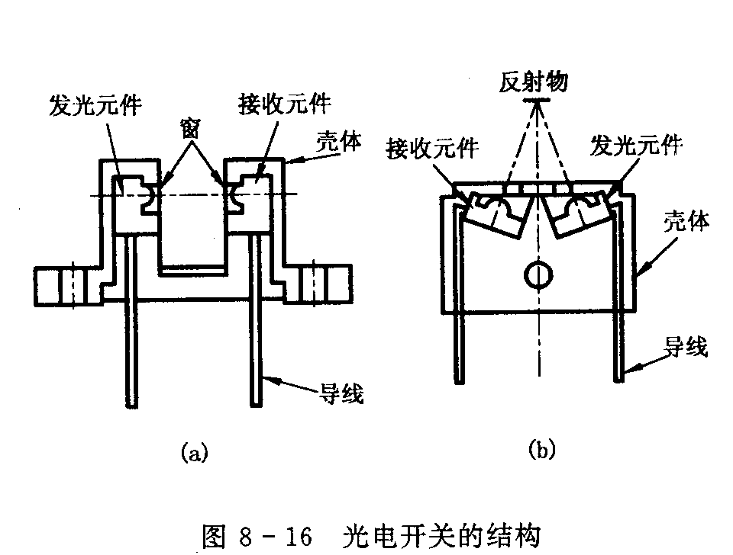
2) 光电开关
光电开关在制造业自动化包装线及安全装置中作光控制和光探测装置。可实现限位控制、产品计数, 料位检测，越限安全报警及计算机输入接口等用途。
透射式 反射式

Slide 42
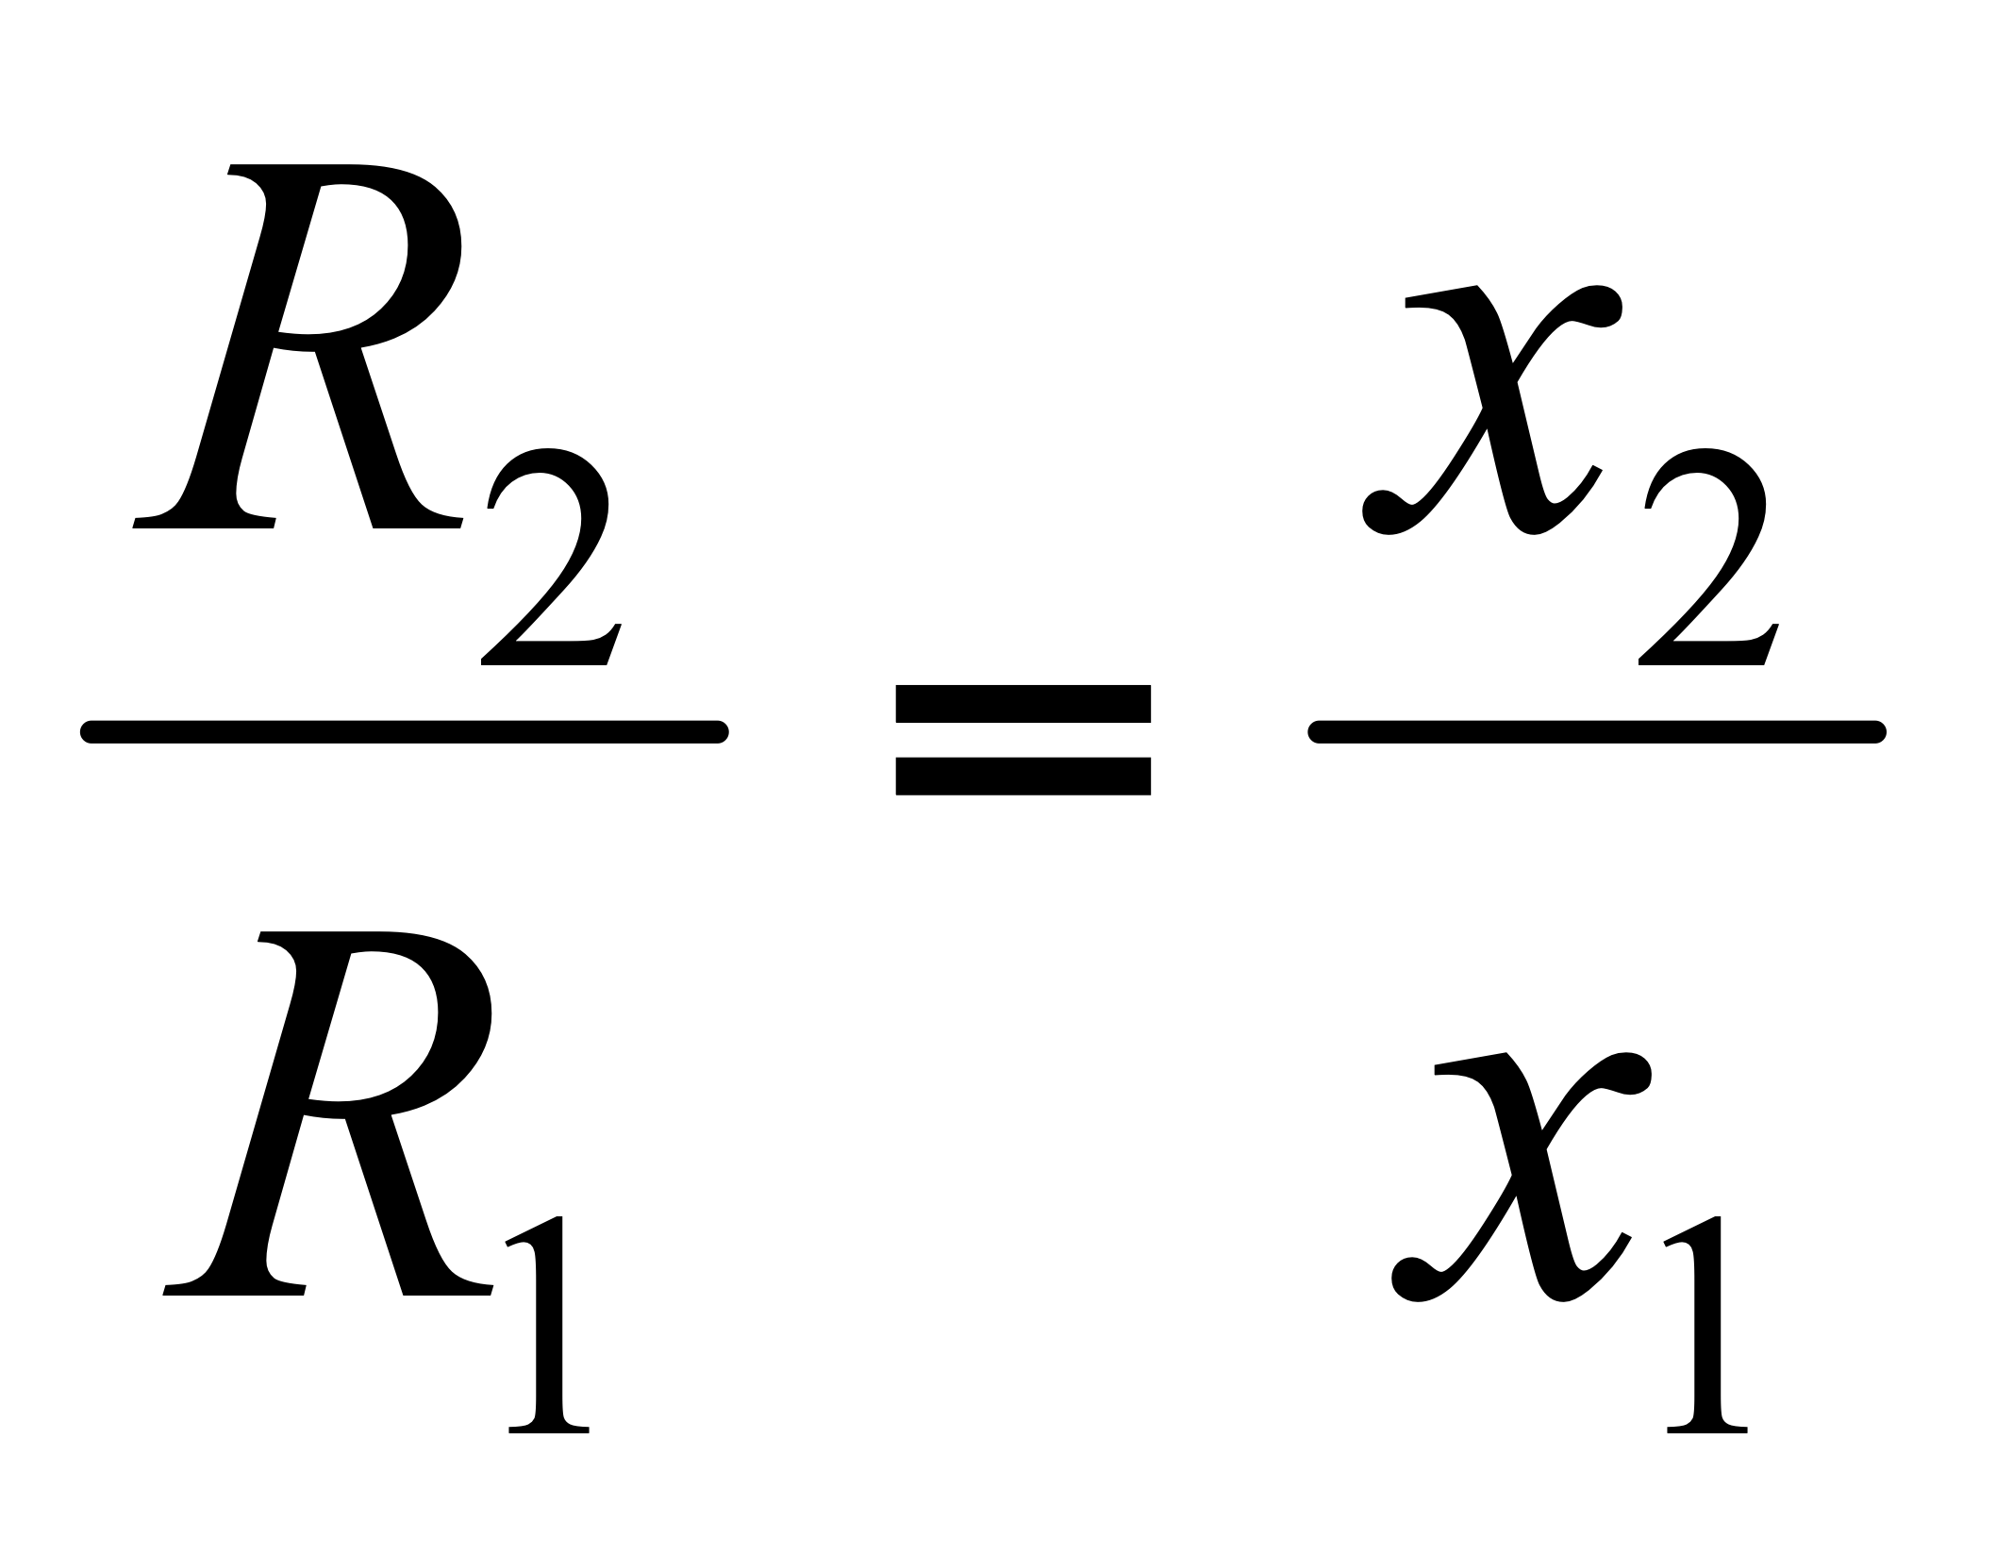

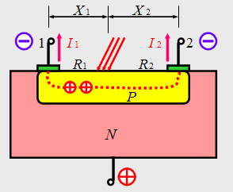
3) 光位置传感器
光位置传感器是一种硅光电二极管，它利用光线来检测位置。当光线照射到硅光电二极管的某一位置时，结区的光电子向N层漂移，空穴向P层漂移。到达P层的空穴分成两部分；一部分沿表面电阻 R₁ 流向1端，形成光电流 I₁ ；另一部分沿着表面电阻 R₂ 流向2端形成光电流 I₂。
当电阻层均匀分布时， ，则 ，故只要测出
I₁ 和 I₂ 就可以求得光照射的位置。

Slide 43
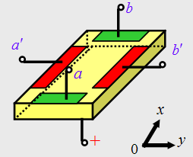
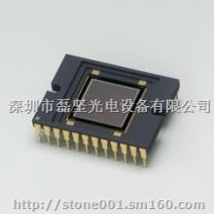
光位置传感器同样适用二维位置检测，其原理如图所示。a，b 极用于检测 x 方向，a’，b’ 用于检测 y 方向。目前该位置传感器能测定的面积为数十毫米*数十毫米。
光位置传感器常用于机械加工的定位装置，也可以作为机器人的眼睛。

Slide 44
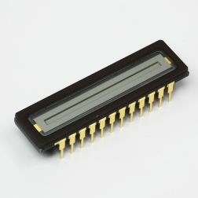
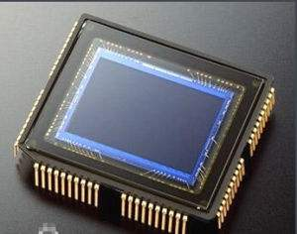
3) 光固态图像传感器
光固态图象传感器由光敏元件阵列和电荷转移器件集合而成。它的核心是电荷转移器件CTD(Charge Transfer Device),最常用的是电荷耦合器件CCD(Charge Coupled Device)。CCD自1970年问世以后，由于它的低噪声等特点，被广泛应用在微光电视摄像、信息存储和信息处理等方面。

Slide 45
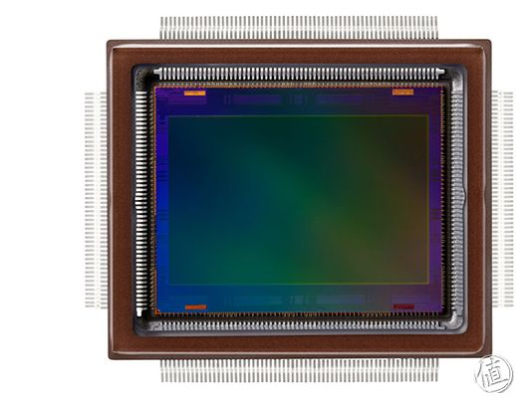
CMOS图像传感器
CMOS图像传感器是一种典型的固体成像传感器，与CCD有着共同的历史渊源。CMOS图像传感器通常由像敏单元阵列、行驱动器、列驱动器、时序控制逻辑、AD转换器、数据总线输出接口、控制接口等几部分组成,这几部分通常都被集成在同一块硅片上。其工作过程一般可分为复位、光电转换、积分、读出几部分。

Slide 46
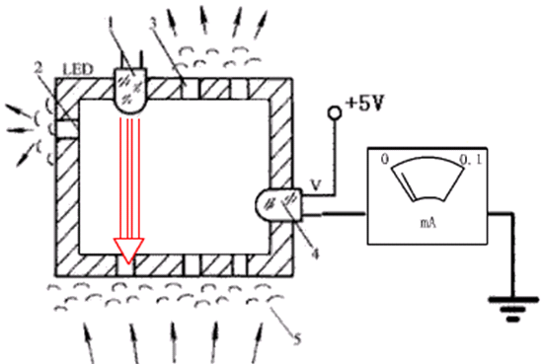
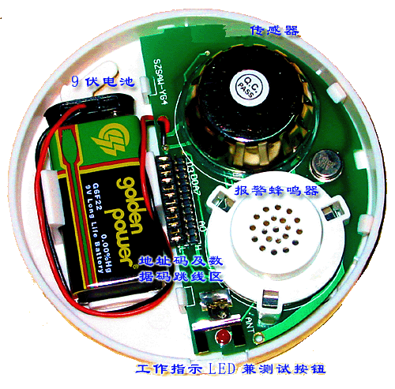
例1.反射式烟雾报警器
在没有烟雾时，由于红外对管相互垂直，烟雾室内又涂有黑色吸光材料，所以红外LED发出的红外光无法到达红外光敏三极管。
当烟雾进入烟雾室后，烟雾的固体粒子对红外光产生漫反射，使部分红外光到达光敏三极管，有光电流输出。

Slide 47
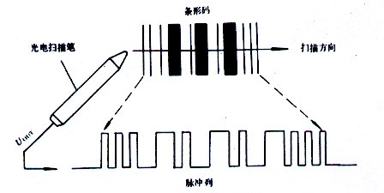



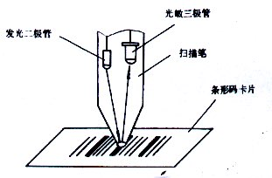






例2：条形码扫描笔

Slide 48
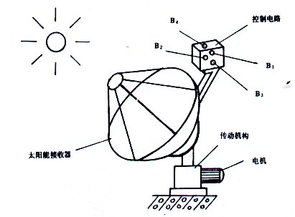





例3：太阳能自动跟踪控制器
B1、B3安装在控制电路外壳的同一侧
B2、B4安装在控制电路外壳的另一侧
接收装置结构

Slide 49
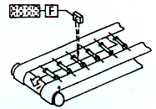
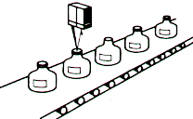
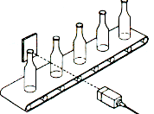
生产流水线应用
产品计数
检测有无盖
用于流水线上记数、位置检测（装配体有没有到位）、质量检查（如瓶盖是否压上，标签是否漏贴等。
透明玻璃瓶检测

Slide 50
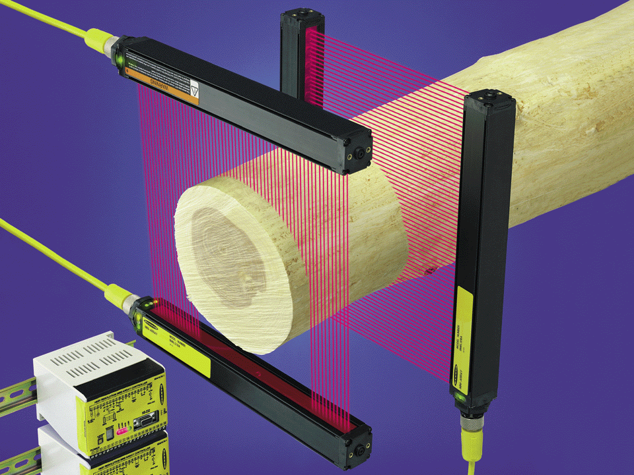
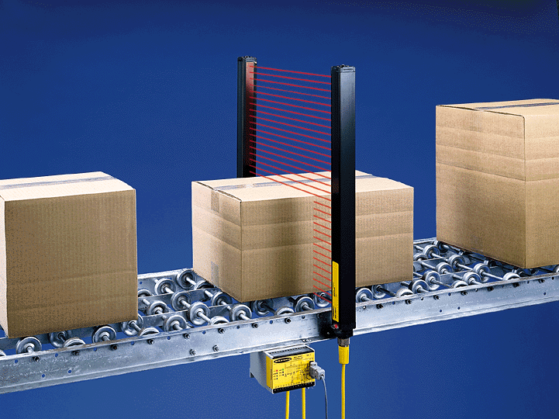
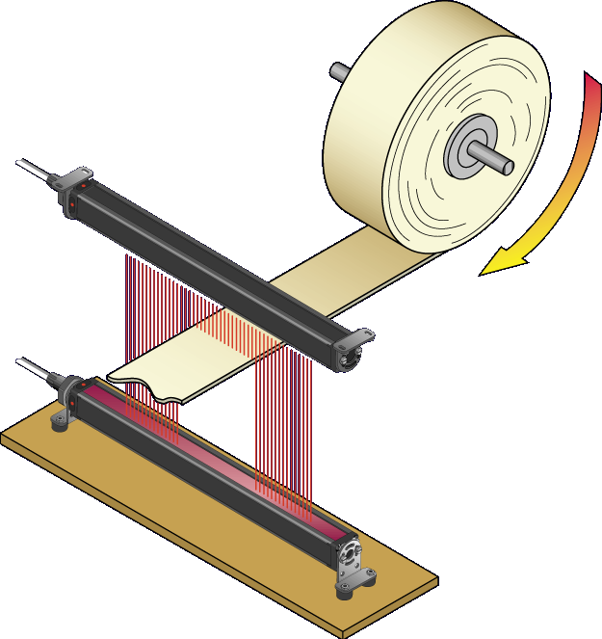
光幕传感器
两个柱形结构相对而立，每隔数十毫米安装一对发光二极管和光敏接收管，形成光幕，当有物体遮挡住光线时，传感器发出报警信号。
木材外形截面积检测
产品高度测量
纠偏

Slide 51
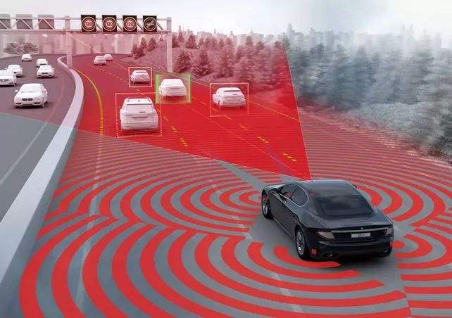
激光雷达

Slide 52
